Slide 1
Roboti – Teorie

Slide 2
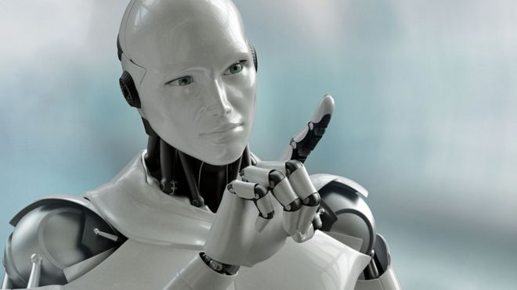
Introducere
Roboții sunt mașini care pot fi folosite pentru a face treburi. Anumiti roboți pot lucra singuri. Alți roboți trebuie să aibă întotdeauna o persoană care să le spună ce să facă.

